Slide 1
Chương 3:
Các ứng dụng xác thực
Bài 6: Các ứng dụng xác thực

Slide 2
Tình huống dẫn nhập
Tôi muốn tìm khóa công khai của một người bạn để trao đổi khóa mật sẽ dùng để mã hóa bức thư
Trong một hệ thống cung cấp nhiều dịch vụ phân tán, tôi có phải nhập mật khẩu mỗi khi yêu cầu một ứng dụng mới không
Liệu tôi có thể mã hóa, ký vào bức thư điện tử được không

Slide 3
Mục tiêu
Phân loại khóa, đưa ra các sơ đồ trao đổi, quản lý khóa
Thiết lập mô hình hệ thống máy chủ tin cậy xác thực Trung tâm và quản lý, phân quyền truy cập các ứng dụng
Xác lập cơ sở hạ tầng quản lý khóa công khai PKI
Xem xét một ví dụ về an toàn thư điện tử PGP

Slide 4
Nội dung
Phân phối khóa công khai, khóa chính, khóa phiên, các giấy chứng nhận
Hệ thống máy chủ xác thực Trung tâm Kerberos cung cấp thẻ dùng các dịch vụ phân tán
Mô hình hạ tầng khóa công khai PKI
An ninh thư điện tử: bảo mật, xác thực, quản lý khóa riêng, khóa công khai

Slide 5
6.1 Quản lý khoá
Mã khoá công khai giúp giải bài toán phân phối khoá
Nó bao gồm hai khía cạnh sau:
  Phân phối khoá công khai
  Sử dụng mã khoá công khai để phân phối khoá mật

Slide 6
Câu hỏi
Câu hỏi: Theo bạn có các cách nào phân phối khóa công khai của người sử dụng
Trả lời. Có các cách sau để phân phối khoá công khai:
  Thông báo cho bạn bè qua thư điện tử hoặc trao đổi trực tiếp
  Thông báo công khai tren trang Web của trường
  Giao cho người quản trị cung cấp khóa công khai
  Cấp giấy chứng nhận khóa công khai

Slide 7
Thông báo công khai
Public Announcement
Người dùng phân phối khoá công khai cho người nhận hoặc thông báo rộng rãi cho cộng đồng.
  Bổ sung khoá PGP vào thư điện tử hoặc gửi cho nhóm tin hoặc danh sách email
Điểm yếu chính là mạo danh
  Một người nào đó có thể tạo khoá và tuyên bố mình là một người khác và gửi thông báo
  Cho đến khi giả mạo bị phát hiện nó có thể lừa trong vai trò người khác
Notes:
The point of public-key encryption is that the public key is public, hence any participant can send his or her public key to any other participant, or broadcast the key to the community at large. Its major weakness is forgery, anyone can create a key claiming to be someone else and broadcast it, and until the forgery is discovered they can masquerade as the claimed user.

Slide 8
Thư mục truy cập công cộng
Có thể đạt được tính an toàn cao hơn bằng cách đăng ký khoá với thư mục công cộng
Thư mục cần được đảm bảo tin cậy với các tính chất sau:
  Chứa việc nhập tên và khoá công khai
  Người dùng đăng ký mật với Thư mục
  Người dùng có thể thay khoá bất cứ lúc nào
  Thư mục được in định kỳ
  Thư mục có thể truy cập qua mạng
Vẫn còn lỗ hổng để sửa hoặc giả mạo

Slide 9
Chủ quyền khoá công khai
Cải thiện tính an toàn bằng việc kiểm soát chặt chẽ việc phân phối khoá từ quản trị Thư mục
Có các tính chất của một Thư mục như đã nêu trên
Và đòi hỏi người dùng biết khoá công khai của quản trị Thư mục đó
Sau đó người dùng nhận được bất kỳ khoá công khai mong muốn nào một cách an toàn
  Đòi hỏi truy cập thời gian thực đến Thư mục khi cần đến khoá

Slide 10
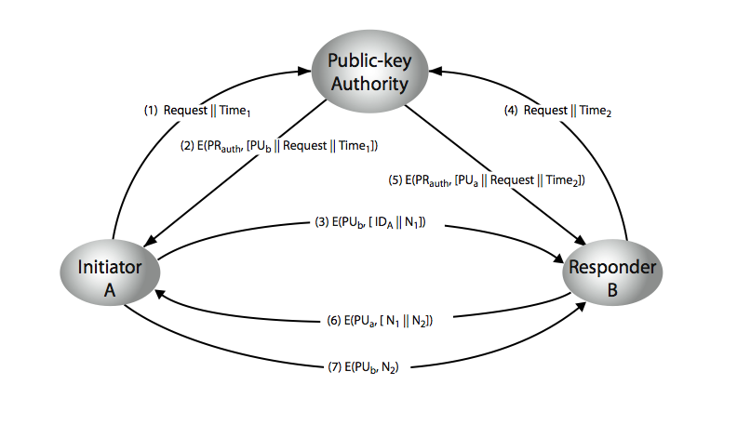
Chủ quyền khoá công khai

Slide 11
Giấy chứng nhận khoá công khai
Giấy chứng nhận cho phép trao đổi khoá không cần truy cập thời gian thực đến Bản quyền thư mục khoá công khai
Giấy chứng nhận trói danh tính với khoá công khai
  thường với các thông tin khác như chu kỳ kiểm định, quyền sử dụng, …
Với mọi nội dung được ký bởi khoá công khai tin cậy hoặc Bản quyền chứng nhận (CA, Certificate Authority)
Có thể được kiểm chứng bới một người nào đó biết khoá công khai của Chủ quyền khoá công khai

Slide 12
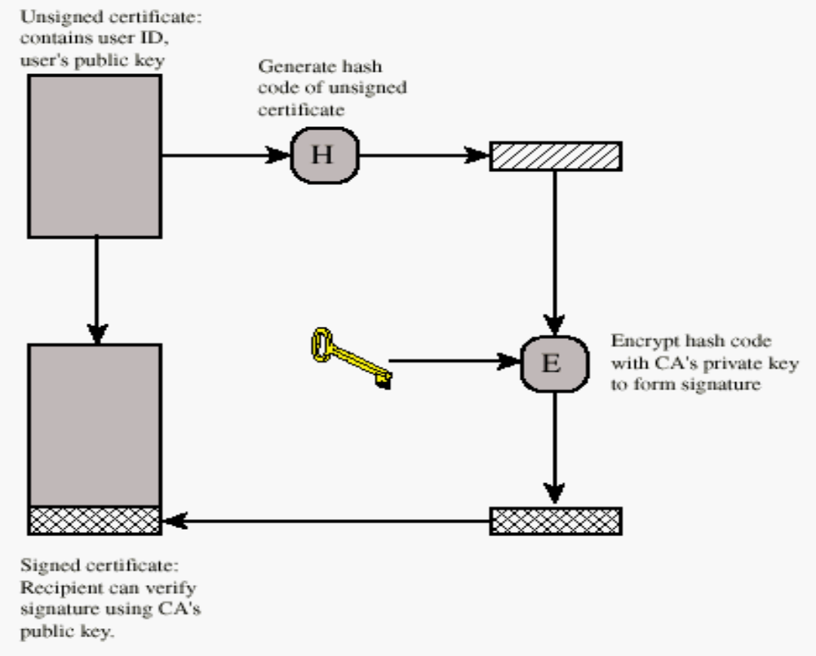
Giấy chứng nhận Khóa công khai

Slide 13
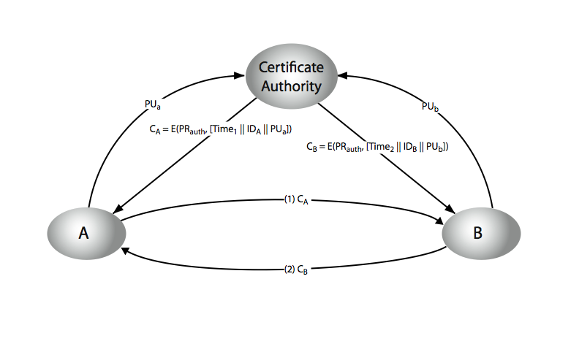
Trao đổi Giấy chứng nhận Khóa công khai

Slide 14
Phân loại khoá
Các thuật toán khoá công khai chậm
Nên thông thường dùng khoá riêng đề bảo mật nội dung bản tin
Thông thường khoá phân loại như sau:
Khoá phiên (section key):
  Khoá tạm thời
  Dùng để mã hoá dữ liệu giữa nhóm người sử dụng
  Cho một phiên logic và sau đó bỏ đi (chống trì hoãn)
Khoá chính (master key):
  Dùng để mã các khoá phiên
  Chia sẻ giữa người sử dụng và trung tâm phân phối khoá (dùng càng ít càng tốt)

Slide 15
Phân phối khoá mật đơn giản
Được đề xuất bởi Merkle vào năm 1979
  A tạo ra một cặp khoá công khai mới tạm thời
  A gửi B một khoá công khai và danh tính của mình
  B tạo ra khoá bộ phận và gửi nó cho A sử dụng khoá công khai được cung cấp
  A giải mã khoá bộ phận và cả hai cùng dùng nó.
Vấn đề nằm ở chỗ, kẻ thù có thể ngăn hoặc đóng giả cả hai bên của thủ tục gọi là tấn công ở trung gian

Slide 16
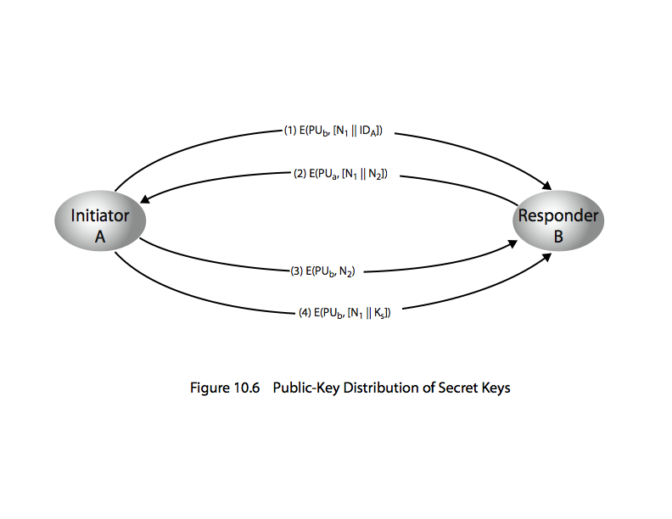
Dùng khóa công khai phân phối khóa mật

Slide 17
Trao đổi khoá hỗn hợp
Vẫn sử dụng Trung tâm phân phối khoá
Chia sẻ khoá chính (master key) với mỗi người sử dụng
Phân phối khoá kỳ (section key) sử dụng khoá chính
Dùng khoá công khai để phân phối khoá chính
  Đặc biệt hữu ích khi người phân tán rộng
Yêu cầu căn bản
  Chất lượng thực hiện
  Sự tương thích nền tảng

Slide 18
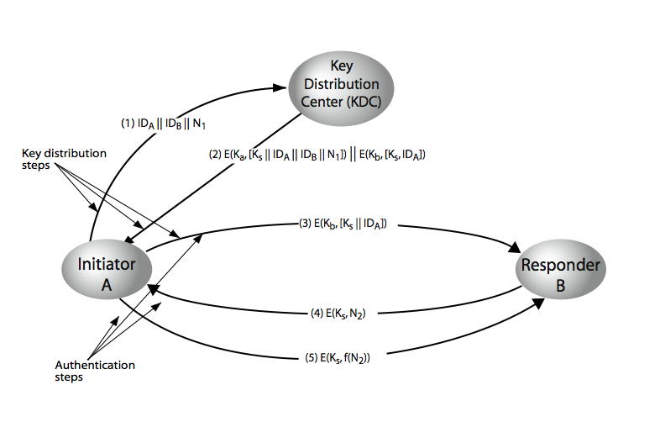
Kịch bản phân phối khoá

Slide 19
Câu hỏi
Câu hỏi: Có lỗ hổng nào trong sơ đồ trên không?
Trả lời: Có lỗ hổng là bị tấn công trì hoãn, nếu kẻ thám mã đã phát hiện được khoá bộ phận cũ đã dùng trước đó
  Khi đó mẩu tin 3 có thể bị gửi lại khẳng định với B là đang trao đổi với A
Muốn sửa lỗi trên cần phải
  Dùng thêm Tem thời gian làm đặc trưng cho lần trao đổi này

Slide 20
Các vấn đề liên quan đến phân phối khoá
Đối với mạng lớn đòi hỏi phân cấp Trung tâm phân phối khoá KDC, nhưng cần phải tạo tin cậy cho nhau
Thời gian sống của khoá bộ phận cần được hạn chế để cho an toàn hơn
Sử dụng phân phối khoá tự động thay mặt người dùng, nhưng phải có hệ thống tin cậy
Sử dụng phân phối khoá phân tán
Kiểm soát mục đích sử dụng khoá

Slide 21
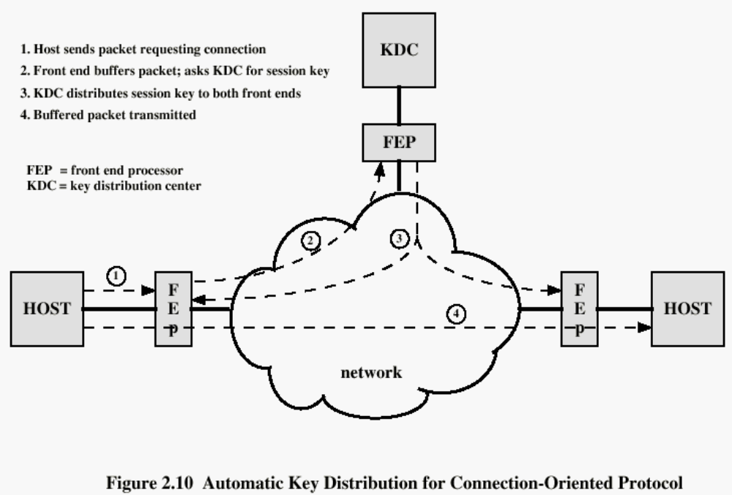

Slide 22
Tự động phân phối khoá cho giao thức hướng kết nối
Máy chủ gửi gói yêu cầu kết nối
Bộ xử lý đầu cuối FEP lưu gói và đề nghị KDC cấp khoá phiên
KDC cấp và mã khoá phiên gửi cho 2 bộ xử lý đầu cuối của người nhận và người gửi
Gói lưu được mã hoá bằng khóa phiên và gửi trên mạng

Slide 23
6.2 Kerberos
Hệ thống khoá máy chủ tin cậy của MIT
Cung cấp xác thực bên thứ ba khoá riêng tập trung
  Cho phép người sử dụng truy cập vào các dịch vụ phân tán trong mạng
  Không cần thiết phải tin cậy mọi máy trạm
  Thay vì đó chỉ cần tin cậy máy chủ xác thực trung tâm
Có hai phiên bản đang sử dụng: 4 và 5

Slide 24
Các yêu cầu của Kerrberos
Báo cáo đầu tiên của nó nêu các yêu cầu sau
  An toàn
  Tin cậy
  Trong suốt
  Có thể mở rộng
Cài đặt sử dụng thủ tục xác thực Needham-Schroeder

Slide 25
Tổng quan Kerberos 4
Là sơ đồ xác thực dùng bên thứ ba cơ bản
Có máy chủ xác thực (AS)
  Người dùng thỏa thuận với AS về danh tính của mình
  AS cung cấp sự tin cậy xác thực (thẻ cấp thẻ TGT – Ticket Granting Ticket)
Có máy chủ cấp thẻ (TGS – Ticket Granting Server)
  Người sử dụng thường xuyên yêu cầu TGS cho truy cập đến các dịch vụ khác dựa trên thẻ cấp thẻ TGT của người sử dụng

Slide 26
Trao đổi Kerberos 4
Nhận thẻ được cấp từ máy chủ xác thực AS
  Mỗi thẻ một kỳ (phiên)
Nhận thẻ cấp dùng dịch vụ (service granting ticket) từ TGT
  Dùng cho mỗi dịch vụ khác nhau được yêu cầu
Trao đổi giữa máy chủ/trạm để nhận được dịch vụ

Slide 27
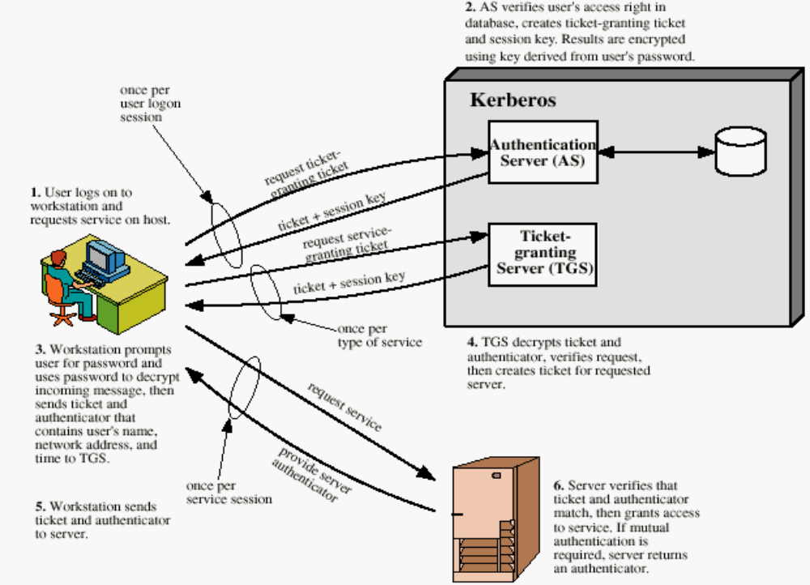
Overview of Kerberos

Slide 28
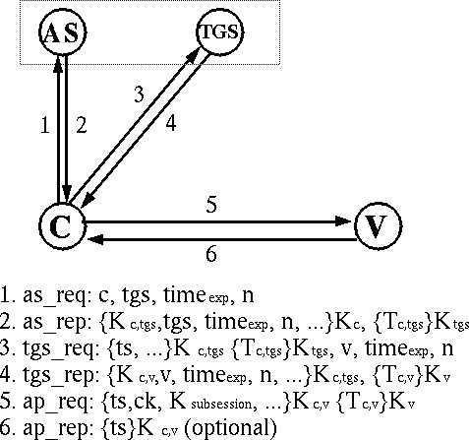
Trao đổi thông tin

Slide 29
Các lãnh địa Kerberos
Môi trường Kerberos bao gồm:
  Máy chủ Kerberos
  Một số máy trạm đã được đăng ký với máy chủ
  Các máy chủ ứng dụng chia sẻ khoá với máy chủ
Nó được gọi là một lãnh địa
  Thông thường là một miền hành chính duy nhất
Nếu có nhiều lãnh địa, thì các máy chủ Kerberos cần phải chia sẽ khoá và tin cậy nhau.

Slide 30
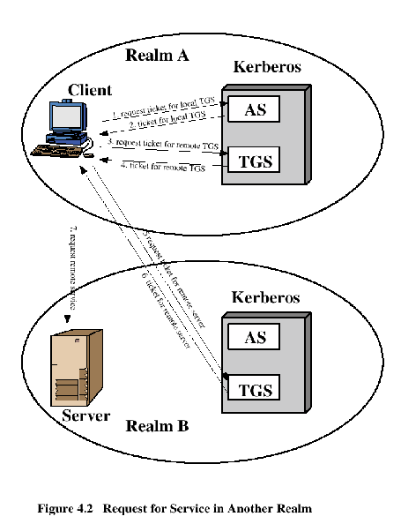
Yêu cầu dịch vụ ở lãnh địa khác

Slide 31
Câu hỏi
Câu hỏi: Bạn có thể nêu một số lỗ hổng trong sơ đồ Kerberos 4
Trả lời: Chẳng hạn các thẻ dịch vụ chưa có yếu tố thời gian do đó có thể bị kẻ thám mã sử dụng lặp
Biện pháp: Kerberos 5 cung cấp thêm các nhãn thời gian cho thẻ, mã kép các thẻ, và cho phép lựa chọn nhiều thuật toán mã

Slide 32
Kerberos phiên bản 5
Phát triển vào giữa những năm 1990
Được thiết kế theo chuẩn RFC 1510
Cung cấp những cải tiến so với phiên bản 4
  Hướng tới các thiếu xót về môi trường
    Thuật toán mã, thủ tục mạng thứ tự byte, thời gian sử dụng thẻ, truyền tiếp xác thực, xác thực lãnh địa con
  Và các sự khác biệt về kỹ thuật
    Mã kép, các dạng sử dụng không chuẩn, khoá kỳ, chống tấn công mật khẩu
  Đặc biệt có thuật toán sinh khóa mật từ mật khẩu

Slide 33
6.3 Cơ sở hạ tầng Khoá công khai PKI
Quản lý danh tính NSD với Khoá Công khai.
Cấp chứng nhận của CA cho NSD
Huỷ và Thu hồi các giấy chứng nhận không còn hiệu lực
Tạo ra các Thư mục để lưu trữ các chứng nhận và danh sách thu hồi CRL
Cung cấp dịch vụ sẵn sàng cung cấp cho NSD như: đăng ký, truy cập, xin giấy chứng nhận, đưa ra danh sách thu hồi CRL

Slide 34
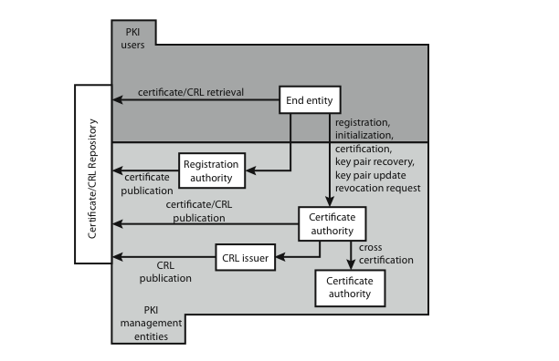
Hạ tầng khóa công khai

Slide 35
6.4 An toàn thư điện tử
Thư điện tử là một trong những dịch vụ mạng được coi trọng và ứng dụng rộng rãi nhất
Đồng thời nội dung của các mẩu tin không an toàn
  Có thể bị quan sát trên đường truyền
  Hoặc bởi những nguời có thẩm quyền thích hợp ở hệ thống đầu cuối
Tính bảo mật: bảo vệ lộ bí mật
Xác thực: của người gửi mẩu tin
Tính toàn vẹn của mẩu tin: bảo vệ khỏi bị sửa
Tính chống từ chối gốc: chống từ chối của người gửi

Slide 36
Pretty Good Privacy (PGP)
Được sử dụng rộng rãi cho chuẩn an toàn thư điện tử
Được phát triển bởi Phil Zimmermann
Lựa chọn các thuật toán mã hoá tốt nhất để dùng
Tích hợp thành một chương trình thống nhất
Chạy trên Unix, PC, Macintosh và các hệ thống khác
Ban đầu là tự do, bây giờ có các phiên bản thương mại

Slide 37
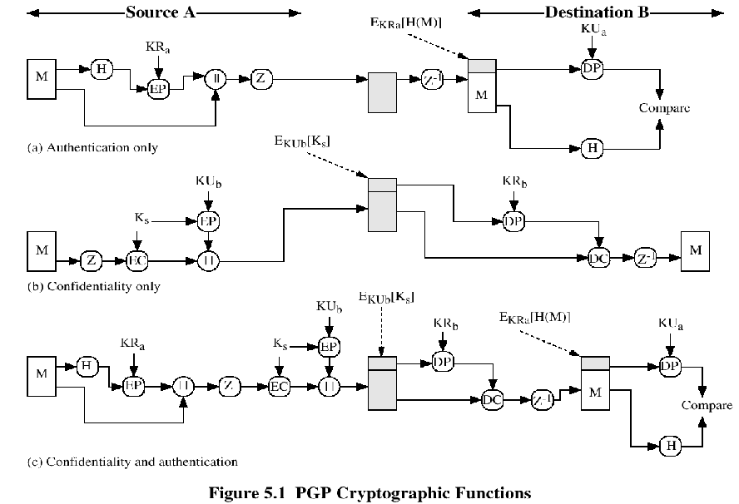

Slide 38
Thao tác PGP – xác thực
  Người gửi tạo mẩu tin
  Sử dụng tạo bản băm của mẩu tin
  Ký Hash với RSA sử dụng khoá riêng của người gửi và đính kèm vào mẩu tin
  Người nhận sử dụng RSA với khoá công khai của người gửi để giải mã và khôi phục bản hash
  Người nhận kiểm tra mẩu tin nhận sử dụng bản hash của nó và so sánh với bản hash đã được giải mã

Slide 39
Thao tác PGP – bảo mật
  Người gửi tạo mẩu tin và sing số ngẫu nhiên làm khoá phiên cho nó
  Mã hoá mẩu tin sử dụng khóa phiên
  Khoá kỳ được mã sử dụng RSA với khoá công khai người nhận và đính kèm với mẩu tin
  Người nhận sử dụng RSA với khoá riêng để giải mã và khôi phục khoá kỳ
  Khoá kỳ được sử dụng để giải mã mẩu tin

Slide 40
Câu hỏi
Câu hỏi: Bạn có thể giải thích thao tác PGP cho bảo mật và xác thực trong sơ đồ trên?
Trả lời: Cụ thể ở trang sau.

Slide 41
Thao tác PGP – Nén và tương thích thư điện tử
Theo mặc định PGP nén mẩu tin sau khi ký nhưng trước khi mã
  Như vậy cần lưu mẩu tin chưa nén và chữ ký để kiểm chứng về sau
  Vì rằng nén là không duy nhất
Sử dụng thuật toán nén ZIP
Khi sử dụng PGP sẽ có dữ liệu nhị phân để gửi (mẩu tin được mã)
Tuy nhiên thư điện tử có thể thiết kế chỉ cho văn bản
Suy ra PGP cần mã dữ liệu nhị phân thô vào các ký tự ASCII in được
Sử dụng thuật toán Radix 64 – R64
  Ánh xạ 3 byte vào 4 ký tự in được
PGP sẽ chia đoạn mẩu tin nếu nó quá lớn

Slide 42
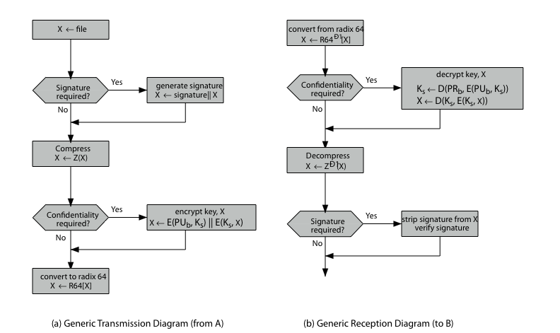
Tổng hợp Thao tác PGP

Slide 43
Khoá kỳ PGP
Cần có khoá kỳ cho mỗi mẩu tin
  Có kích thước khác nhau: 56 bit – DES, 128 bit CAST hoặc IDEA, 168 bit Triple - DES
Được sinh ra sử dụng chế độ ANSI X12.17
  Sử dụng dữ liệu đầu vào ngẫu nhiên lấy từ sử dụng trước và thời gian gõ bàn phím của người sử dụng

Slide 44
Khoá riêng và công khai của PGP
Vì có nhiều khoá riêng và khoá công khai có thể được sử dụng, nên cần phải xác định rõ cái nào được dùng để mã khoá kỳ trong mẩu tin
  Có thể gửi khoá công khai đầy đủ với từng mẩu tin
  Nhưng đều đó là không đủ
Có thể sử dụng định danh khoá dựa trên khoá
  Có ít nhất 64 bit có ý nghĩa của khoá
  Và trông có vẻ là duy nhất
Cũng có thể sử dụng định danh của khoá trong chữ ký

Slide 45
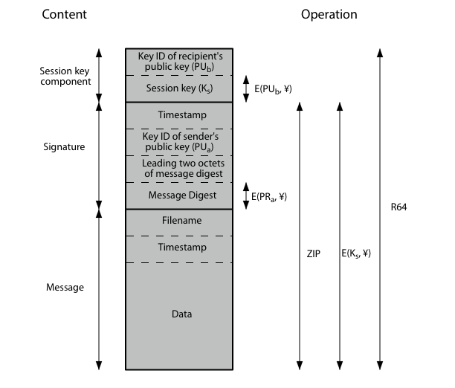
Định dạng mẩu tin PGP

Slide 46
Các chùm khoá PGP
Mỗi người sử dụng PGP có một cặp chum khoá:
  Chùm khoá công khai chứa mọi khoá công khai của các người sử dụng PGP khác được người đó biết và được đánh số bằng định danh khoá (ID key)
  Chùm khoá riêng chứa các cặp khoá công khai/riêng của người đó được đánh số bởi định danh khoá và mã của khoá lấy từ giai đoạn duyệt được hash
An toàn của khoá công khai như vậy phụ thuộc vào độ an toàn của giai đoạn duyệt

Slide 47
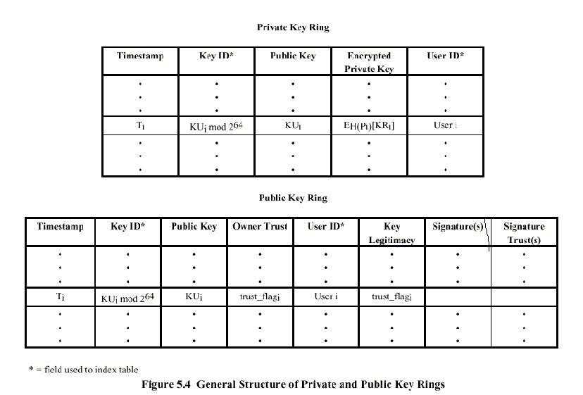
Chùm khóa riêng và công khai

Slide 48
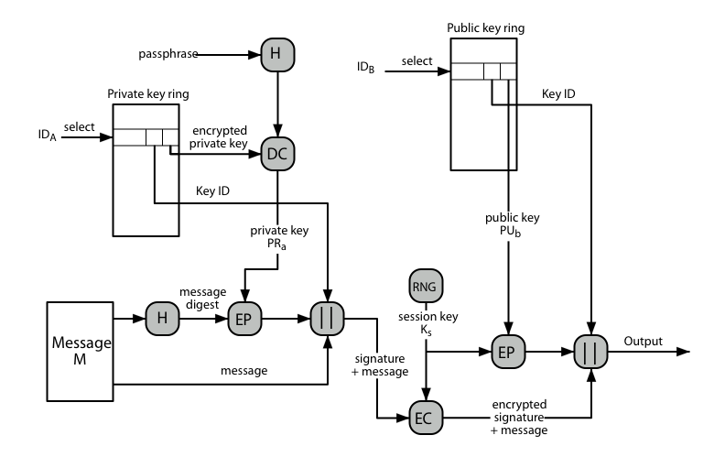
Sinh mẩu tin gửi PGP

Slide 49
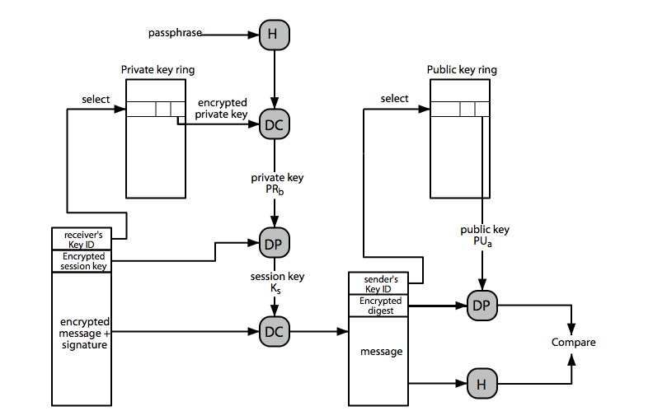
Nhận mẩu tin PGP

Slide 50
Câu hỏi
Câu hỏi: Bạn giải thích quá trình nhận thư điện tử PGP?
Trả lời: Người nhận tiến hành các bước sau:
  Nhập mật khẩu tạo khóa giải mã khóa riêng trong chùm khóa riêng
  Dùng khóa riêng giải mã khóa phiên trong thư
  Dùng khóa phiên giải mã thư
  Dùng khóa công khai người gửi trong chùm khóa công khai giải mã bản băm đính kèm so sánh với bản băm thư để xác thực gốc.

Slide 51
Tóm tắt
Đã xem xét:
  Phân phối và quản lý khóa công khai, khóa chính, khóa phiên
  Hệ thống xác thực tin cậy Kerberos
  Hạ tầng khóa công khai PKI
  Hệ thống thư điện tử PGP
Notes:
Chapter 14 summary.

Slide 52
Câu hỏi trắc nghiệm
Giải pháp nào là kém an toàn nhất để phân phối khóa công khai:
@Thông báo công khai
Thư mục công cộng
Chủ quyền khóa công khai
Chủ quyền cấp giấy chứng nhận
Đâu là ưu điểm chính của Chủ quyền cấp giấy chứng nhận so với chủ quyền khóa công khai
Chủ quyền khóa công khai cung cấp trực tuyến khóa công khai
Chủ quyền chứng nhận cấp các giấy chứng nhận về khóa công khai
Cả hai đều cho phép người sử dụng dễ dàng thay đổi khóa công khai của mình
@Chủ quyền khóa công khai dùng online, chủ quyền chứng nhận có thể offline
Giải pháp nào không dùng để phân phối công khai khóa mật giữa hai người sử dụng
Dùng Trung tâm phân phối khóa KDC hỗ trợ phân phối khóa
Trao đổi trực tiếp khóa mật dùng thủ tục trao đổi khóa Diffie-Helman
@Trao đổi khoá mật mới bằng khoá mật cũ
Trao đổi trực tiếp khóa mật dùng khóa công khai

Slide 53
Câu hỏi trắc nghiệm 2
Trong phương pháp kết hợp phân phối khóa, điều nào không đúng
Mỗi người sử dụng và Trung tâm phân phối khóa KDC có cặp khóa riêng và khóa công khai
Trung tâm dùng khóa công khai để tạo khóa chính giữa KDC và mỗi NSD
@NSD dùng khóa công khai để trao đổi khóa phiên với NSD khác
NSD dùng khóa chính để xin KDC tạo khóa phiên với NSD khác
Tự động phân phối khóa cho giao thức hướng đối tượng không sử dụng
Máy chủ gửi gói tin kèm với yêu cầu kết nối với máy chủ khác
@Cả bên nhận và bên gửi cần thỏa thuận trước khoá phiên trước khi gửi gói tin
Bộ xử lý đầu cuối lưu gói tin và yêu cầu KDC cấp khóa phiên
KDC cấp khóa phiên cho cả hai bộ xử lý đầu cuối và sau đó mã hóa, rồi truyền gói tin lưu
Đối với Kerberos điều khẳng định nào sau đây không đúng:
Hệ thống máy chủ xác thực tin cậy
Xác thực một lần cho một phiên làm việc
Cung cấp nhiều loại dịch vụ phân tán và kiểm soát quyền truy cập
@Mỗi lần sử dụng một dịch vụ trong hệ thống cần phải xác thực để kiểm soát quyền truy cập

Slide 54
Câu hỏi trắc nghiệm 3
Mục nào không phải là yêu cầu ban đầu của Kerberos:
An toàn
Tin cậy
@Xác thực tập trung
Có thể mở rộng
Vấn đề nào không thuộc cải tiến của Kerberos 5
Tạo khóa mã từ mật khẩu
Gửi khóa phiên và thẻ được mã bởi khóa sinh từ mật khẩu
@Cấp thẻ và khóa truy cập vào các máy chủ ứng dụng
Thêm yếu tố thời gian vào các khóa cho dịch vụ để chống dùng lặp lại
Mục nào không nằm trong qui trình xác thực của Kerberos
Người dùng nhập vào tên truy cập và mật khẩu ở phía máy trạm
@Tên và mật khẩu sẽ được truyền đến máy chủ xác thực để kiểm tra
Máy trạm gởi một thông điệp dưới dạng bản rõ đến AS để yêu cầu dịch vụ.
AS kiểm tra xem có tồn tại người dùng trong cở sở dữ liệu của nó hay không. Nếu có, nó gởi ngược lại cho máy trạm thông điệp được mã bằng khóa sinh từ mật khẩu người dùng.

Slide 55
Câu hỏi trắc nghiệm 4
Điều nào không đúng với hạ tầng khóa công khai PKI
@Đây là thuật toán mã hóa công khai
Đây là cơ chế quản lý và phân phối khóa công khai
Giấy chứng nhận được ký bởi mã công khai của chủ quyền chứng nhận
Có danh sách thu hồi các giấy chứng nhận
11. Đâu không phải là thành phần của hạ tầng khóa công khai
Chủ quyền đăng ký CR
Chủ quyền chứng nhận CA
@Chủ quyền khóa công khai
Xuất bản danh sách thu hồi CRL
12. Đâu không phải là thao tác PGP
Bảo mật
Xác thực
@Mã xác thực thông điệp
Nén và chuyển dữ liệu thành các ký tự in được

Slide 56
Câu hỏi trắc nghiệm 5
Sơ đồ tổng quát người gửi không bao gồm
Nếu có ký, thì ký rồi nén
@Nén, rồi xét đến việc ký hay không
Sau nén, xét đến việc có bản mật hay không
Sau bảo mật sẽ dùng hàm chuyển R64
14. Trong chùm khóa riêng không có trường nào
Nhãn thời gian và khóa công khai
Mã khóa riêng
@Khóa riêng
Mã người sử dụng
15. Trong chùm khóa công khai không có trường nào
Nhãn thời gian và khóa công khai
@Mã khóa riêng
Mã người sử dụng
Chữ ký chứng nhận

Slide 57
Câu hỏi trắc nghiệm 6
16. Trong định dạng mẩu tin PGP không có trường nào.
Thành phần khóa phiên gồm mã khóa của khóa công khai người nhận
Thành phần chữ ký gồm nhãn thời gian, khóa công khai người gửi, ký bản băm
Thành phần mẩu tin
@Thành phần số ngẫu nhiên
17. Trong quá trình sinh mẫu tin để gửi điều gì sau đây không đúng
Người gửi nhập mật khẩu, băm thành khóa giải mã khóa riêng
Người gửi ký bằng cách mã bản băm bằng khóa riêng
@Người gửi dùng khóa phiên đã thỏa thuận để mã mẩu tin
Người gửi mã bằng khóa phiên sinh ngẫu nhiên và mã khóa phiên bằng khóa công khai của người nhận
18. Trong quá trình nhận mẫu tin điều gì sau đây không đúng
Người nhận nhập mật khẩu, băm thành khóa giải mã khóa riêng
@Người nhận dùng khóa phiên đã thỏa thuận
Người nhận dùng khóa riêng giải mã lấy khóa phiên
Người nhận dùng khóa phiên giải mã mẩu tin hoặc dùng khóa công khai và băm bản tin để kiểm tra chữ ký

Slide 58
Đáp án câu hỏi trắc nghiệm
Câu 1
  A, Thông báo công khai, cần phải chống mạo danh
Câu 2
  D, Chủ quyền khóa công khai dùng online, chủ quyền chứng nhận có thể offline, nên không phụ thuộc
Câu 3
  C, Không thể trao đổi khoá mật mới bằng khoá mật cũ, vì nếu khóa mật cũ đã lộ, thì không an toàn
Câu 4 Trong phương pháp kết hợp, có bên thứ 3
  C, @NSD dùng khóa chính chứ không phải khóa công khai để trao đổi khóa phiên với NSD khác thông qua KDC

Slide 59
Đáp án câu hỏi trắc nghiệm
Câu 5
  B, Hai bên không cần thỏa thuận khóa phiên trước khi trao đổi
Câu 6
  D, Mỗi lần sử dụng dịch vụ, không cần xác thực lại, vì đã được xác thực và cấp thẻ
Câu 7
  C, Xác thực tập trung không phải yêu cầu ban đầu
Câu 8
  C, Sử dụng thẻ và khóa đã có trong phiên bản trước

Slide 60
Đáp án câu hỏi trắc nghiệm
Câu 9
  B, Mật khẩu không được truyền đến máy chủ để kiểm tra
Câu 10
  A, Đây không phải là thuật toán, mà là hạ tầng gồm nhiều chức năng
Câu 11
  C, Không có chủ quyền khóa công khai mà có chủ quyền chứng nhận CA
Câu 12
  C, Không dùng mã xác thực mà dùng bản băm và ký bằng khóa riêng

Slide 61
Đáp án câu hỏi trắc nghiệm
Câu 13
  B, Ký nếu có thì xảy ra trước nén
Câu 14
  C, Không chứa khóa riêng dạng tường minh
Câu 15
  C, Không chứa mã khóa riêng
Câu 16
  C, Không chứa số ngẫu nhiên
Câu 17
  C, Dùng khóa phiên sinh ngẫu nhiên rồi mã bằng khóa công khai người nhận
Câu 18
  B, Không dùng khóa phiên thỏa thuận

Slide 62
Glossary - Từ điển thuật ngữ
Phân phối khóa công khai: cung cấp khóa công khai của người sử dụng một cách an toàn
Thư mục công cộng: Thư mục có người quản trị để mọi người sử dụng đăng ký và chia sẻ khóa công khai
Chủ quyền khóa công khai: Người có thẩm quyền quản trị và cung cấp khóa công khai trực tuyến, dùng mã khóa riêng ký nhận khóa công khai của người sử dụng
Chủ quyền Giấy chứng nhận: Người có thẩm quyền quản trị khóa công khai và cung cấp Giấy chứng nhận khóa công khai của người sử dụng được ký bằng mã khóa riêng
Khóa phiên (section key): Khóa tạm thời, dùng để mã hoá dữ liệu giữa nhóm người sử dụng cho một phiên logic và sau đó bỏ đi.

Slide 63
Glossary - Từ điển thuật ngữ
Khóa chính (master key): khóa dùng để mã các khóa phiên, chia sẻ giữa người sử dụng và trung tâm phân phối khóa.
Kerberos: Hệ thống máy chủ xác thực và cung cấp các dịch vụ phân tán được phát triển ở MIT.
Hạ tầng khóa công khai PKI: Hệ thống cung cấp và quản lý Giấy chứng nhận về khóa công khai của người sử dụng
An toàn thư điện tử nhằm đảm bảo các yêu cầu sau: tính bảo mật nội dung tin gửi, xác thực người gửi mẩu tin, tính toàn vẹn của mẩu tin, hơn nữa bảo vệ khỏi bị sửa, tính chống từ chối gốc, chống từ chối của người nhận.

Slide 64
FAQ – Câu hỏi thường gặp
Câu 1. Ưu nhược điểm của việc quản lý khóa công khai bằng thư mục công cộng?
Câu 2. Ưu nhược điểm của việc quản lý khóa công khai bằng chủ quyền khóa công khai?
Câu 3. Ưu nhược điểm của việc quản lý khóa công khai bằng chủ quyền chứng nhận khóa công khai?
Câu 4. Giải thích sơ đồ trao đổi trực tiếp khóa mật dùng chung bằng khóa công khai?
Câu 5. Giải thích sơ đồ trao đổi khóa mật dùng chung bằng phương pháp kết hợp dùng khóa công khai với sự hỗ trợ của bên thứ ba?
Câu 6. Mục đích dùng khóa chính và khóa phiên là gì? Thời gian sử dụng chúng khác nhau nhiư thế nào?

Slide 65
Câu hỏi tự luận 2
Câu 7. Nêu các vấn đề gặp phải khi giải quyết bài toán phân phối khóa?
Câu 8. Nêu mục đích và yêu cầu của hệ thống Kerberos?
Câu 9. Nêu cấu tạo mô hình Kerberos? Và việc yêu cầu dịch vụ trong lãnh địa khác được thực hiện như thế nào?
Câu 10. Mô tả giao thực xác thực sử dụng dịch vụ trong hệ thống Kerberos?
Câu 11. Kerberos phiên bản 5 có những cải tiến gì? Giải thích quá trình sinh khóa từ mật khẩu?

Slide 66
Câu hỏi tự luận 3
Câu 12. Mô tả hoạt động của cơ sở hạ tầng khóa công khai PKI?
Câu 13. Nêu các nhiệm vụ an ninh chính của Hệ thống thư điện tử?
Câu 14. Giải thích sơ đồ bảo mật và xác thực thư điện tử?
Câu 15. Mô tả các bước gửi một bức thư điện tử?
Câu 16. Mô tả các bước nhận một bức thư điện tử?

Slide 67
Hướng dẫn trả lời câu hỏi tự luận
Thư mục có người quản trị kiểm soát quyền đăng ký và thay đổi, tuy vẫn còn lỗ hổng để giả mạo và sử đổi và phải hỗ trợ trực tuyến.
Chủ quyền Khóa công khai cung cấp khóa công khai có chử ký của Chủ quyền chống giả mạo và sửa đổi, nhưng vẫn hỗ trợ trực tuyến
Chủ quyền chứng nhận cấp Giấy chứng nhận có chữ ký chủ quyền, không cần trực tuyến
Trao đổi trực tiếp dùng khóa công khai: Lỗ hổng là thông điệp 4 dễ bị sử dụng lại của các lần trước đó, do không có nhãn thời gian
Trao đổi kết hợp với KDC: Thông điệp 3 vẫn có lỗ hổng, có thể bị dùng lặp, cần thêm nhãn thời gian, kéo theo vấn đề đồng hồ đồng bộ
Khóa chính trao đổi với KDC, ít thay đổi, Khóa phiên dùng cho phiên làm việc thay đổi thường xuyên, không có cơ hội phân tích cho kẻ thám mã.

Slide 68
Hướng dẫn trả lời câu hỏi tự luận
Đối với mạng lớn đòi hỏi phân cấp Trung tâm phân phối khóa KDC, nhưng cần phải tạo tin cậy cho nhau, giữa người sử dụng với Trung tâm và các Trung tâm với nhau. Thời gian sống của khóa bộ phận cần được hạn chế để cho an toàn hơn. Sử dụng phân phối khóa tự động thay mặt người dùng, nhưng phải có hệ thống tin cậy, các khóa cấp phát được sinh ra càng ngẫu nhiên càng tốt.
Xác thực trung tâm, login một lần, an toàn, tin vậy, trong suốt, có thể mở rộng
Có máy chủ xác thực cấp thẻ cho phiên làm việc, máy chủ cấp thẻ cho các dịch vụ, có thể có nhiều lãnh địa
Xem bài giảng. Vấn đề là mật khẩu không truyền trên mạng và các thẻ phải được mã hóa, có yếu tố thời gian tránh dùng lại
Keberos 5 đã khắc phục các yếu điểm của Keberos 4 như dùng khóa sinh từ mật khẩu, mã kép, thêm nhãn thời gian
Nhiệm vụ của PKI:

Slide 69
Hướng dẫn trả lời câu hỏi tự luận
Quản lý danh tính người sử dụng (NSD) với khóa công khai
Cấp chứng nhận của Chủ quyền Giấy chứng nhận CA cho NSD
Huỷ và Thu hồi các giấy chứng nhận không còn hiệu lực
Tạo ra Thư mục để lưu trữ các chứng nhận và danh sách thu hồi
Cung cấp dịch vụ sẵn sàng cung cấp cho NSD như: đăng ký, truy cập, xin giấy chứng nhận, đưa ra danh sách thu hồi CRL
13. An toàn thư điện tử. Đảm bảo các yêu cầu sau: tính bảo mật nội dung tin gửi, xác thực người gửi mẩu tin, tính toàn vẹn của mẩu tin, hơn nữa bảo vệ khỏi bị sửa, tính chống từ chối gốc, chống từ chối của người nhận.
Xem bài giảng
Xem bài giảng
Xem bài giảng

